Slide 1
Arbeidstittel
”U-kirke” Trondheim
Innovasjon- og samskapingsprosjekt

Slide 2

Frokostkafè i kantina på Sunnland skole
Åpent for 8.trinn på torsdager 7.30-8.30 Arrangører: Kulturenhet og U-kirke Trondheim

Slide 3

Kristin Drilen (ansatt i kulturenheten i Trondheim)
«Jeg har jobbet med ungdom i Trondheim kommune i 15 år og aldri har jeg opplevd at ungdom strømmer til et aktivitetstilbud på denne måten. Jeg er imponert over hvordan ungdommene har tatt i mot Frokostkafè-ideen vår og ikke minst over den gleden og takknemligheten de uttrykker.»

Slide 4
Ungdommer (8.trinn Sunnland skole)
“Dette er så koselig”
“Vi er så heldige, lurer på om 9 og 10.trinn er misunnelige?”
“Maten her smaker mye bedre enn den vi har hjemme”

Slide 5
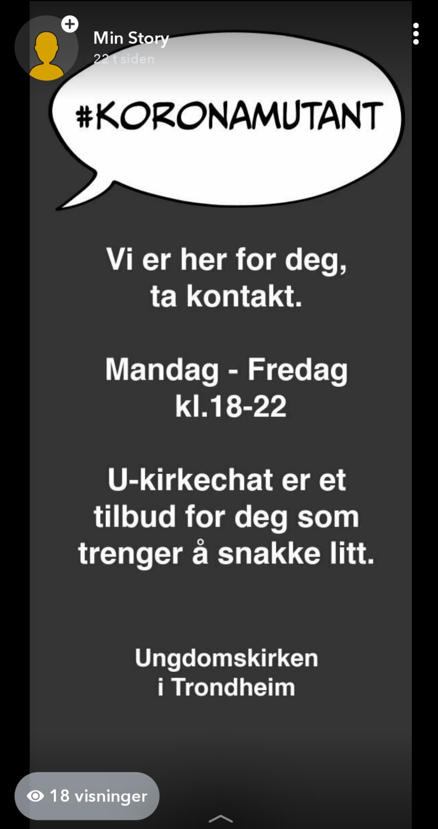
U-kirkeChat

Slide 6
Ungdom (SnapChat)
« Takk for at du er her»
«Jeg skal fortelle mine venner om dette tilbudet»

Slide 7
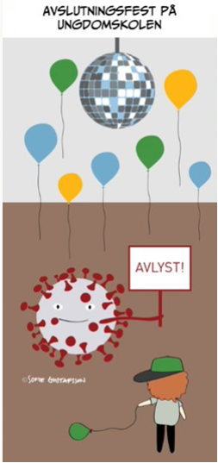
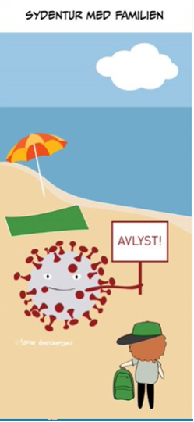
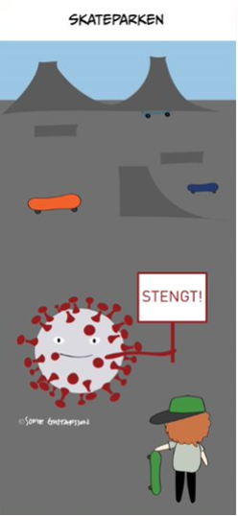
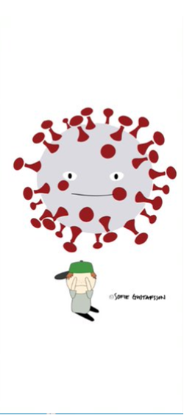
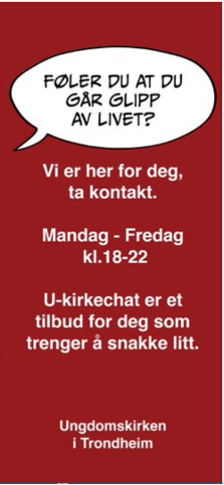

Slide 8
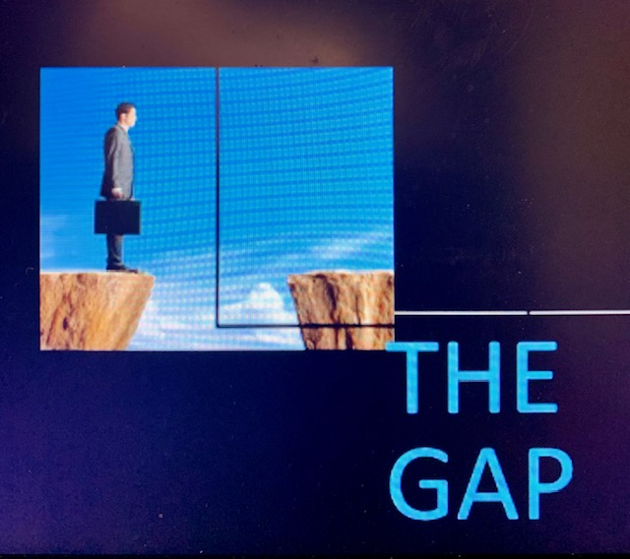
Gapet til ungdommen
Vi MÅ over The gap – til deres arena

